Slide 1
Uzwojenia
Uporządkowany układ przewodów wzajemnie ze sobą połączonych stanowiących obwód elektryczny maszyny

Slide 2
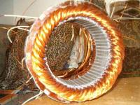
Uzwojenia
Uzwojenie wzbudzające – wytwarza pole magnetyczne (najczęściej uzwojenie skupione)

Slide 3
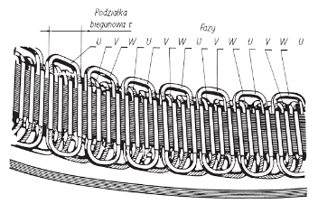
Uzwojenia
Uzwojenie twornika – indukuje napięcia (uzwojenia rozłożone w żłobkach).

Slide 4
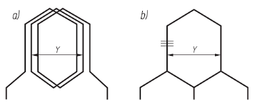
Uzwojenia
Zezwój – podstawowy element uzwojenia
Zezwój 3-zwojny (z_{z}=3): a) schemat elektryczny, b) szkic

Slide 5
Uzwojenia - parametry
Liczba żłobków (Q) – ilość żłobków na obwodzie maszyny
Liczba par biegunów (2p) – określa liczbę par biegunów magnetycznych na jaką zostało wykonane uzwojenie jednej fazy

Slide 6
Uzwojenia - parametry
Liczba faz (m) – określa ilość faz dla której uzwojenia stanowią odrębną całość
Liczba żłobków na biegun i fazę (q) – określa liczbę żłobków przypadających na jeden biegun i jedną fazę

Slide 7
Uzwojenia - parametry
Podziałka biegunowa (τ) – odległość między osiami dwóch sąsiednich różnoimiennych biegunów (podawana w jednostce długości lub liczbie żłobków)
Poskok uzwojenia, rozpiętość zwoju (Y) – odległość między prawym i lewym dokiem zezwoju wzdłuż rozwiniętego obwodu maszyny

Slide 8
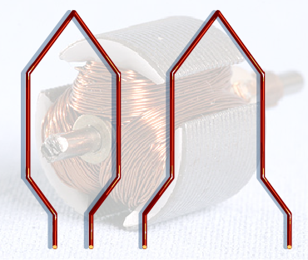
Uzwojenia - rodzaje
pętlicowe faliste

Slide 9
Uzwojenia - rodzaje
- średnicowe – poskok równa się podziałce biegunowej
- skrócone (cięciwowe) – poskok różni się od podziałki biegunowej

Slide 10
Uzwojenia - rodzaje
- całkowite – liczba żłobków przypadających na biegun i fazę jest liczbą całkowitą
- ułamkowe – liczba żłobków przypadających na biegun i fazę jest liczbą ułamkową

Slide 11
Uzwojenia - rodzaje
- jednowarstwowe – liczba warstw leżących w jednym żłobku
Uzwojenie jednowarstwowe: a) bok zezwoju w żłobku, b) połączenie czołowe, c) kształt zezwoju

Slide 12
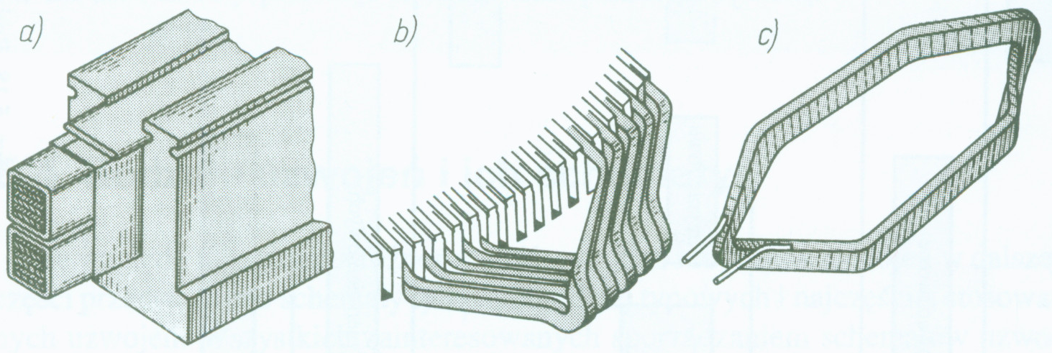
Uzwojenia - rodzaje
- dwuwarstwowe – liczba warstw leżących w jednym żłobku
Uzwojenie dwuwarstwowe: a) boki dwóch zezwojów w żłobku, b) połączenie czołowe, c) kształt zezwoju

Slide 13
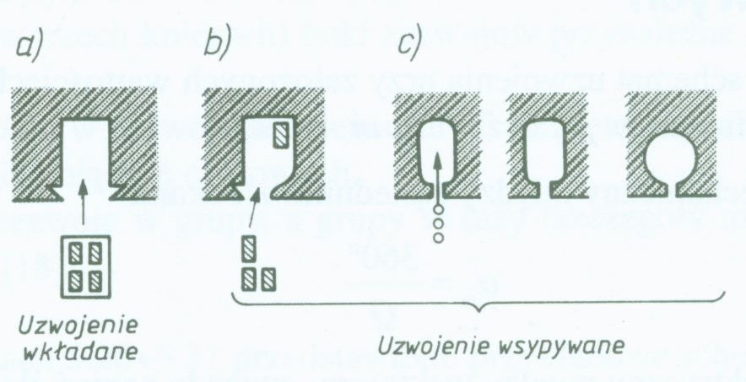
Uzwojenia - rodzaje
Każdy zezwój umieszcza się w żłobku.
Kształty żłobków: a) otwarty, b) półotwarty, c) półzamknięty

Slide 14
Uzwojenia - schematy
Aby sporządzić schemat dla założonych wartości: liczby żłobków, liczby par biegunów i liczby faz, należy wyznaczyć:
kąt mechaniczny między sąsiednimi żłobkami,
kąt elektryczny między wektorami gwiazdy napięć żłobkowych
podziałkę biegunową
liczbę żłobków na biegun i fazę

Slide 15
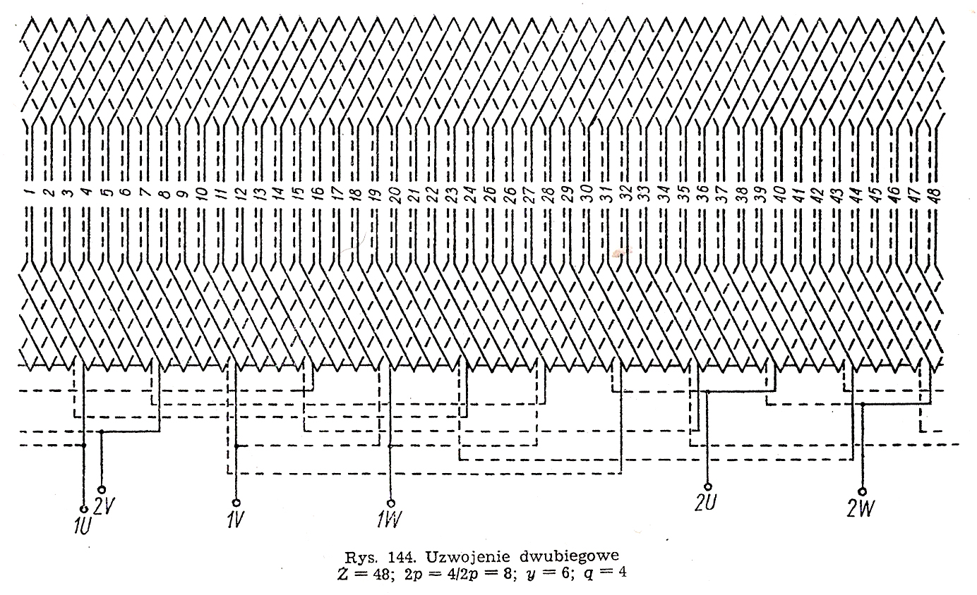
Uzwojenia - schematy

Slide 16
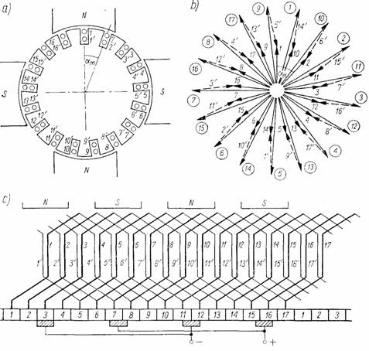
Uzwojenia - schematy

Slide 17
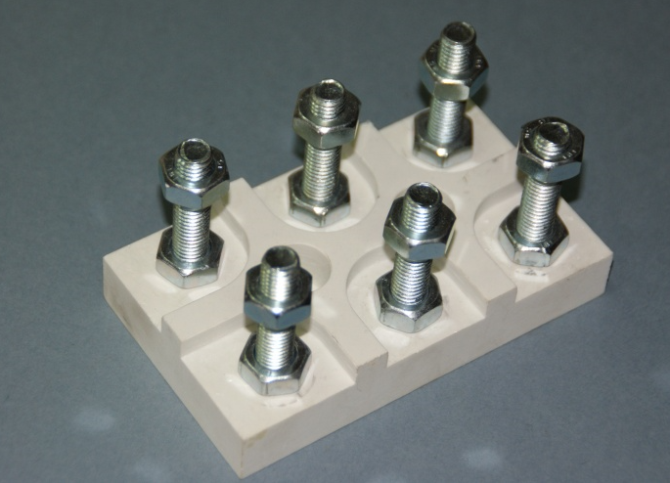
Uzwojenia - łączenie
Tabliczka zaciskowa silnika indukcyjnego trójfazowego

Slide 18
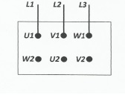
Uzwojenia - łączenie
U1,V1,W1 – początki uzwojeń
U2,V2,W2 - końce uzwojeń

Slide 19
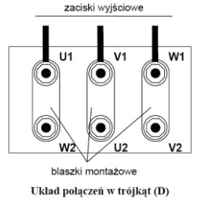
Uzwojenia - łączenie
Połączenie w trójkąt

Slide 20
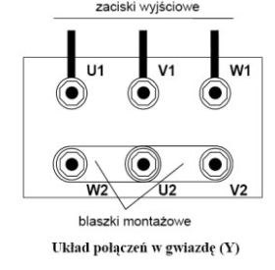
Uzwojenia - łączenie
Połączenie w gwiazdę

